Slide 1
ShopEazy
Plateforme e-commerce pour l'Afrique
Créez, personnalisez et gérez votre boutique en ligne
sans carte bancaire • sans codage • en 5 minutes
Présentation de la plateforme — Fonctionnalités & Prise en main

Slide 2
C'est quoi ShopEazy ?
🎯 Une plateforme clé en main
Créez votre boutique en ligne sans aucune compétence technique. Pas de codage, pas d'abonnement, pas de carte bancaire.
🌍 Conçue pour l'Afrique
Paiement à la livraison, mobile money (à venir), devise locale (XOF, XAF), interface en français.
🏪 Multi-boutiques
Chaque vendeur a son propre sous-domaine (monshop.shopeazy.com), ses produits, ses commandes.
🎨 Entièrement personnalisable
Changez les couleurs, les polices, le logo, les sections. Créez l'apparence que vous voulez.
📱 Gérez depuis partout
Dashboard web + application mobile pour gérer vos produits, commandes et statistiques.

Slide 3
Pourquoi choisir ShopEazy ?
💚 💰 Gratuit
⚡ ⚡ Rapide
✨ 🎨 Flexibilité
📱 📱 Mobile
🛡️ 🔒 Sans risque
📈 📊 Analytics
Pas d'abonnement ni de commission
Boutique prête en 5 minutes
Design 100% personnalisable
Appli mobile pour gérer votre boutique
Paiement à la livraison uniquement
Statistiques ventes, visites, conversion
📌 Idéal pour : Commerçants • Artisans • Créateurs • Revendeurs • TPE & PME africaines
Pas besoin de site web existant, de connaissances techniques ou de compte bancaire international.

Slide 4
Premiers pas — Créer votre boutique
1
2
3
4
5
Inscrivez-vous
Créez votre boutique
Configurez votre profil
Personnalisez le thème
Ajoutez vos produits
Email ou Google en 30 secondes
Choisissez un nom de sous-domaine
Nom, description, pays, devise (XOF)
Choisissez un thème et ajustez les couleurs
Manuellement ou par import CSV/URL
💡 L'interface est 100% en français. Pas besoin de parler anglais pour gérer votre boutique.

Slide 5
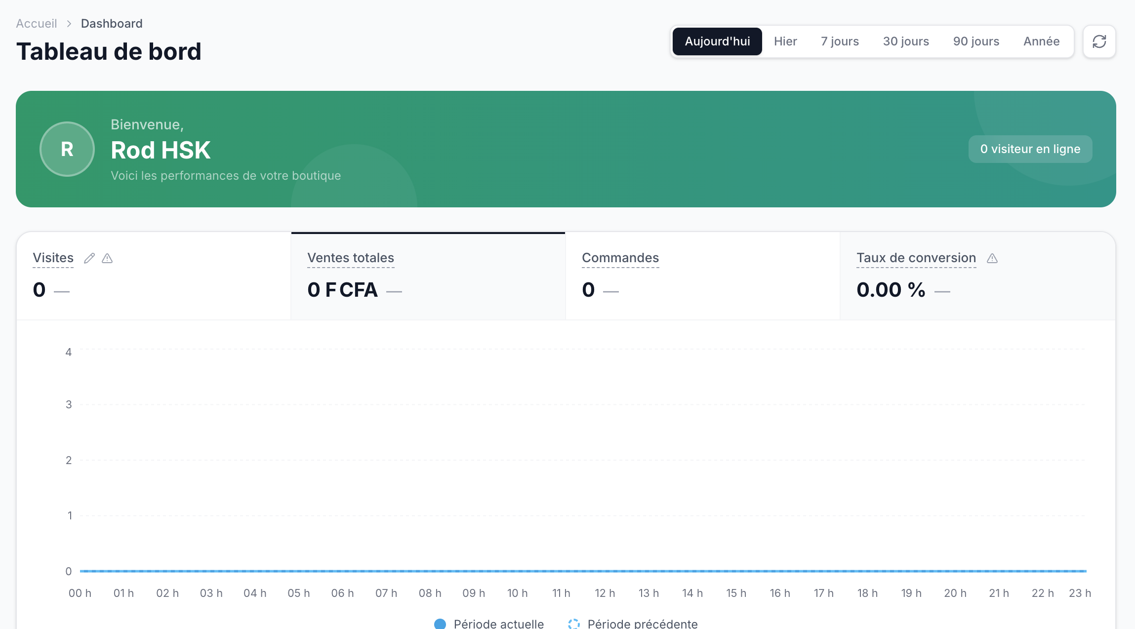
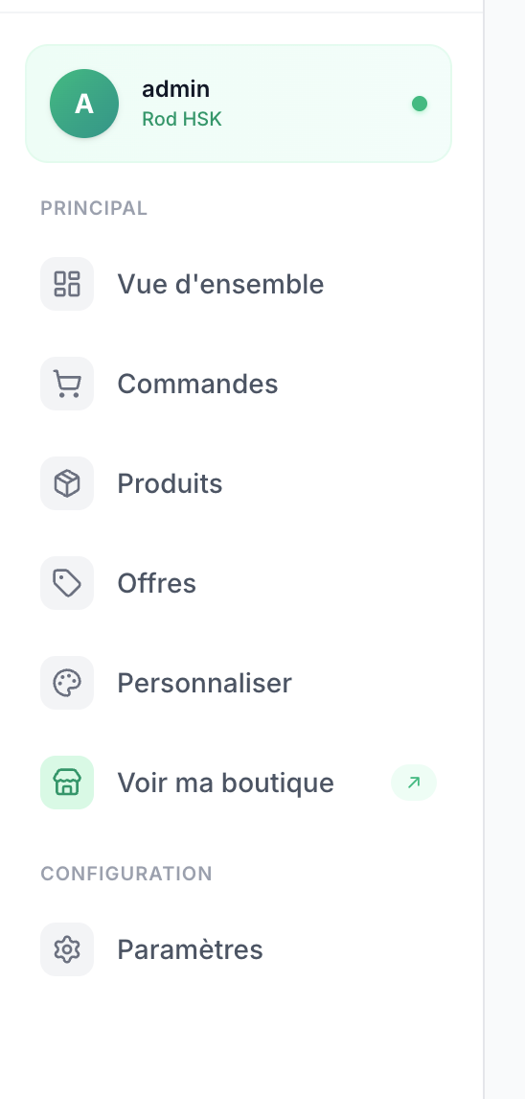
Dashboard Administrateur
📊 Ventes du jour, mois, période
📦 Nombre de commandes et produits
👥 Visiteurs en ligne en temps réel
📈 Graphiques ventes et visites
🔔 Commandes récentes avec notifications
📅 Filtres : aujourd'hui, 7j, 30j, 90j, 1 an
Vue d'ensemble de votre activité en temps réel

Slide 6
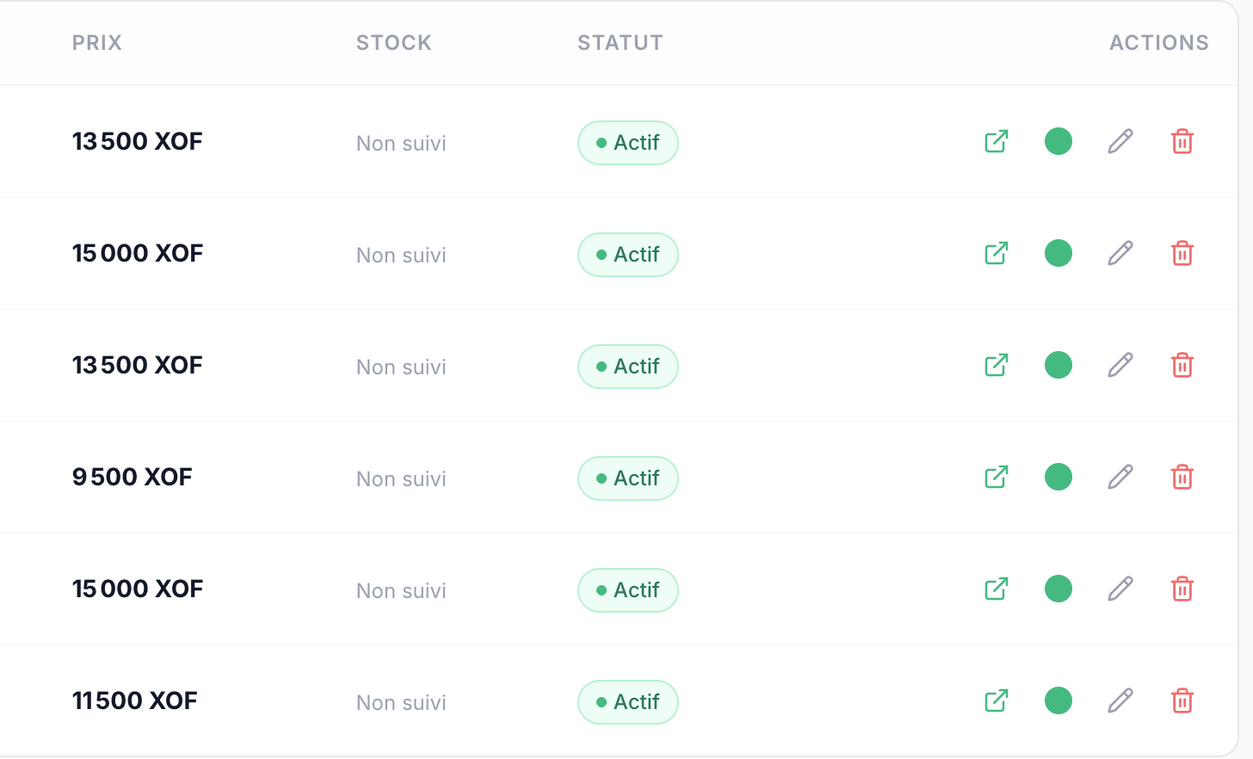
Gestion des Produits
Ajoutez et gérez vos produits facilement
➕ Ajout manuel de produits
📄 Import CSV (fichier Excel/tableur)
🔗 Import par URL (scraping automatique)
🖼️ Images multiples par produit
📏 Gestion des tailles et variantes
🏷️ Prix, comparaison, stock, SKU
✅ Statut actif/inactif
🔍 Recherche et filtres
📋 Actions groupées (activer/désactiver/supprimer)
Importez en masse depuis un fichier CSV

Slide 7
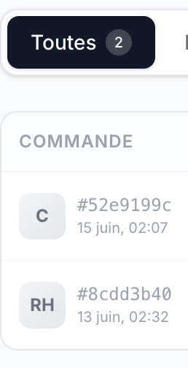
Gestion des Commandes
Suivez et gérez les commandes de vos clients
📋 Liste complète des commandes
🔄 Workflow : En attente → Confirmé → Expédié → Livré → Annulé
🔍 Recherche par nom ou téléphone client
📄 Détail de commande avec historique
🔔 Notifications sonores pour nouvelles commandes
📊 Statistiques par statut
📱 Notifications push sur l'appli mobile
Soyez notifié instantanément des nouvelles commandes

Slide 8
Personnalisez votre Boutique
15 onglets de réglages — Aucune compétence technique
🎨 Thèmes
🎨 Couleurs
🔤 Polices
🖼️ Arrière-plan
🖼️ Logo & Média
📐 Mise en page
6 thèmes prêts à l'emploi
19 variables de couleur
20 Google Fonts, graisses, tailles
Couleur, dégradé, ou image
Logo, favicon, image OG
Largeur, grille, espacement
📱 Réseaux
📋 Menu
📄 Sections
⬆️ Retour haut
📧 Newsletter
🍪 Cookies
11 réseaux sociaux
Menu de navigation personnalisable
28 types de sections glisser-déposer
Bouton scroll top personnalisable
Popup d'inscription personnalisé
Bannière RGPD configurable

Slide 9
Constructeur de Pages
Créez vos pages avec 28 sections prêtes à l'emploi
En-tête
Barre d'annonce • Header (logo + menu)
Contenu
Carrousel • Produits • Texte + Image • Vidéo • Témoignages • FAQ • Features • Bannière • Compteurs • Newsletter • HTML • Espacement
Produit
Galerie photos • Infos + formulaire • Fil d'Ariane • Accordéon • Messagerie • Partage • Offres groupées • Recherche • Filtres • Grille produits
Footer
Pied de page • Merci • Wishlist
💡 Glissez-déposez les sections, modifiez leurs réglages, créez des pages personnalisées

Slide 10
Comment vos clients commandent ?
Le client visite votre boutique
Il remplit le formulaire
Commande enregistrée
Vous êtes notifié
Vous livrez le client
Il découvre vos produits et leurs photos
Nom, téléphone, adresse — champs personnalisables
Stockée dans votre base de données
Notification sonore + push mobile + Google Sheets
Confirmez, expédiez et encaissez à la livraison
Moyens de paiement
💵 Paiement à la livraison
📱 Orange Money
📱 Wave
📱 MTN Money

Slide 11
Promotions & Offres Groupées
Boostez vos ventes avec des remises
🏷️ Offres groupées
Proposez des packs de produits à prix réduit. Exemple : "Achetez le pantalon + la chemise = -20%"
📦 Réductions quantité
Plus le client achète, moins il paie. Exemple : "-10% dès 2 articles, -20% dès 5"
💯 Types de remise
Pourcentage (ex: -15%) ou montant fixe (ex: -2000 XOF)
🎯 Ciblage produit
L'offre s'applique uniquement aux produits sélectionnés dans votre catalogue
💡 Les offres sont affichées directement sur la page produit pour inciter à l'achat

Slide 12
Intégrations & Connecteurs
📊 Google Sheets
Exportez automatiquement toutes vos commandes vers Google Sheets. Plus besoin de saisir manuellement les commandes dans un tableur.
📱 Facebook / Instagram
Connectez votre catalogue produit à Facebook Shop. Suivez vos publicités et vos ventes avec le Pixel Meta et le suivi serveur (CAPI).
🔄 Import Shopify
Vous venez de Shopify ? Importez votre thème et vos réglages en un clic. Migration facilitée.
📣 Notifications push
Recevez une notification sur votre téléphone à chaque nouvelle commande. Ne ratez aucune vente.

Slide 13
Application Mobile
Gérez votre boutique depuis votre téléphone
📊 Dashboard mobile
📦 Produits
📋 Commandes
🔔 Notifications push
⚙️ Paramètres
Consultez vos ventes et statistiques
Ajoutez et modifiez vos produits
Gérez les commandes en déplacement
Alertes instantanées nouvelles commandes
Accès rapide aux réglages
📱 Application React Native / Expo — Android & iOS — Notifications push via Expo Notifications

Slide 14
La boutique côté client
Ce que voient vos acheteurs
🏠 Page d'accueil
📦 Catalogue
🔍 Page produit
❤️ Favoris
✅ Confirmation
Carrousel, produits vedettes, témoignages, et bien plus
Grille produits avec recherche, filtres, tri par prix
Galerie photos, prix, description, formulaire de commande
Wishlist pour enregistrer les coups de cœur
Page de remerciement après commande réussie
📱 Responsive (mobile + tablette + desktop)
🔒 Paiement à la livraison
📝 Formulaire personnalisé
🌍 Multi-devises (XOF, XAF, EUR...)

Slide 15
Modèle & Roadmap
Aujourd'hui
À venir
✅ Plateforme gratuite
✅ Pas d'abonnement mensuel
✅ Paiement à la livraison
✅ Import Shopify (migration)
✅ Google Sheets export
✅ Meta Pixel & Facebook
✅ Application mobile
🔜 Orange Money, Wave, MTN
🔜 Abonnement Premium (domaines perso, thèmes pro)
🔜 Application sur Play Store & App Store
🔜 Marketplace entre commerçants
🔜 Statistiques avancées + IA
🔜 Anglais, Portugais, Arabe
🎯 Devenir la plateforme e-commerce N°1 en Afrique francophone

Slide 16
En résumé
🔹 ShopEazy = une plateforme e-commerce complète, gratuite et 100% en français
🔹 Conçue pour le marché africain : pas de carte bancaire, pas de compte PayPal
🔹 Interface visuelle : personnalisez votre boutique sans coder
🔹 Dashboard complet pour gérer produits, commandes et statistiques
🔹 Application mobile pour gérer votre activité en déplacement
🔹 Intégrations : Google Sheets, Facebook, Meta Pixel, Shopify
🔹 Lancez votre boutique en 5 minutes sur shopeazy.com
🚀 Prêt à lancer votre boutique ? → shopeazy.com

Slide 17
Merci !
Des questions ?
ShopEazy — Créez votre boutique e-commerce en Afrique
https://shopeazy.com

